Slide 1
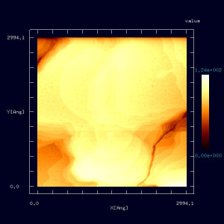
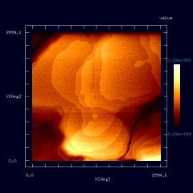
【Analyzer】 デジタル画像処理機能 （１）
Analyzer
コントラスト調整（ガンマ補正）
γ= 0.33
γ値(0.25～4.0)
を設定
(オリジナル画像は大阪大学大学院、基礎工学研究科、福井賢一教授より提供)
Notes:
Analyzer_ImageProcessing_006
(左図の画像データは、大阪大学大学院基礎工学研究科、物質創成専攻、機能物質化学領域、表面・界面機能化学講座、福井賢一教授 様から提供して頂いたものです。)

